Slide 1
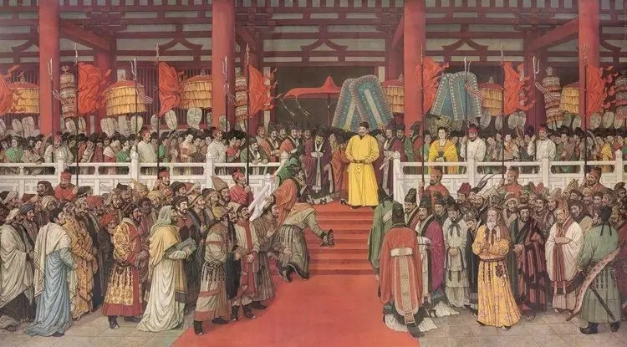
中外历史纲要（上）第7课
陆贽宦海沉浮录
——隋唐制度的变化与创新

Slide 2
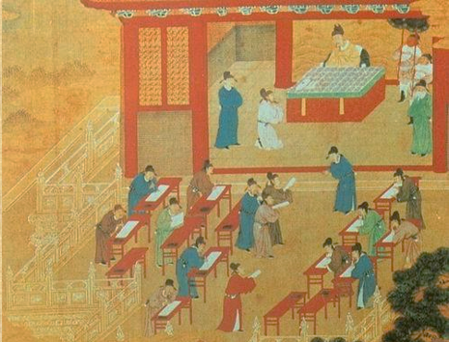
壹
名门子弟初入仕
少年英才始及第

Slide 3



一、少年英才始及第
第7课 隋唐制度的变化与创新
吴郡陆氏
（江南望族）
西汉时由北方迁居吴地，东汉后期发展为吴郡族姓。经历了两晋至宋齐间的几度浮沉之后，陆氏在南朝确立了其东南“吴姓”首望的文化士族地位。
【材料一】
陆贽（754年—805年），字敬舆，苏州嘉兴人。祖上有陆逊、陆抗、陆机等高官权臣。祖父陆齐政，富平县令。父侃，溧阳令，以贽贵，赠礼部尚书。
——《旧唐书·陆贽传》
陆贽祖上何以为官？
陆贽出生前，家门衰落
（世家大族） （庶族寒门）

Slide 4


一、少年英才始及第
第7课 隋唐制度的变化与创新
1、九品中正制
背景
P40 【历史纵横】
“举秀才，不知书；举孝廉，父别居”
【材料二】
汉末社会动荡,“人口流移，考详无地”，察举制所依赖的乡里清议失去了社会基础。当时，选官多操纵在地方大族名士手中。他们交结朋党，严重干扰了人才选拔。曹操开始尝试新的选人方法。曹丕继任魏王后，采纳吏部尚书陈群的建议，颁行九品中正制。 这种选官制度既继承了两汉乡里评议人物的传统，又将评议权收归中央，在一定时期内加强了中央集权。
“唯才是举”
“不官无功之臣，不赏不战之士”
①社会动荡，人口流离使中央选官无法考察乡闾评议，失去社会基础
②门阀士族操纵选官，不利于选拔优秀人才，更不利于加强中央集权
Notes:
清议是东汉后期官僚士大夫中出现的一种品评人物的风气。 这些官僚士大夫以太学为中心，希望通过“清议”，表达自己对现实统治的不满，希望引起统治者的重视，来挽救外戚和宦官专权下走向覆灭的东汉王朝。“清议”虽然没有得到统治者的支持，也未能挽救东汉走向覆灭。但是“清议”依然给魏晋的士大夫进行品评带来深远的影响。

Slide 5
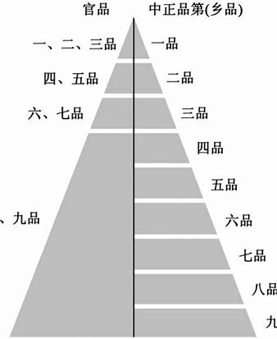
一、少年英才始及第
第7课 隋唐制度的变化与创新
家世、品行、才能
1、九品中正制
标准
【材料三】
曹魏时期：中央选择德名俱高的中央官吏兼任本地中正官，作出“品”“状”，供吏部选官参考。“品”，是综合士人品行、门第。“状”是中正官对士人德才的评语(如“关才英博、亮拔不群”)，标志东汉后期名士品评人物的制度化。最九品中正制度在最初既包括了“唯才是举”的精神,也含有照顾世家大族利益的意思，因此还能做到品、状并重，最终为人物定品，即乡品；官品与乡品相适应。
选拔了优秀的人才，一定时期内起着积极的作用

Slide 6
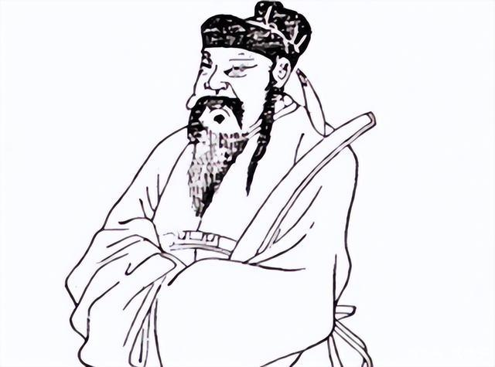
一、少年英才始及第
第7课 隋唐制度的变化与创新
成为维护士族特权的工具，
为门阀政治铺平道路
1、九品中正制
标准
【材料四】
（西晋）中正评定人才，越来越依据士人的家世，父祖为高官者，在选举上占了越来越大的便宜。久而久之，……连中正本身的公正性也逐渐丧失。终于形成了“上品无寒门，下品无世族”的局面。
——张鸣《中国古代政治制度史导论》
只看重家世
上品无寒门，下品无世族
我祖上在魏晋南北朝时期凭借家世入仕做官

Slide 7
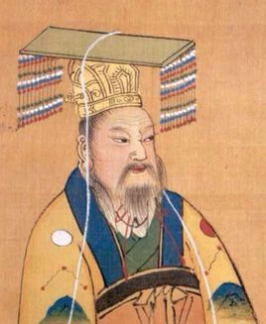
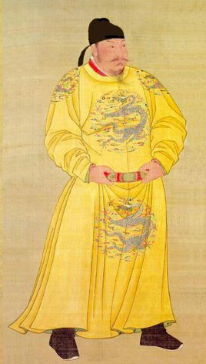
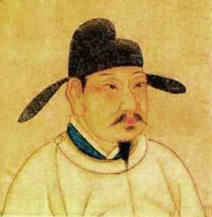
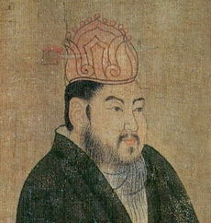
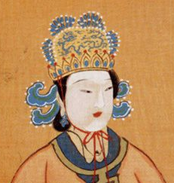
一、少年英才始及第
第7课 隋唐制度的变化与创新
2、科举制
形成
“三十老明经，五十少进士”
背景:
（1）九品中正制的弊端
（2）统治者要求巩固权力，加强中央集权
（3）寒门庶族地主势力崛起，要求打破门阀政治
增加了考试科目，以进士（诗赋）和明经（贴经）两科为主
任用高官主持，提高了科举考试的地位
开始采用分科考试的方式选拔官员
隋炀帝
武则天
隋文帝
唐太宗
唐玄宗
始建进士科，科举制度形成
扩大科举取士的人数，首创了武举和殿试
“万般皆下品，唯有读书高”

Slide 8
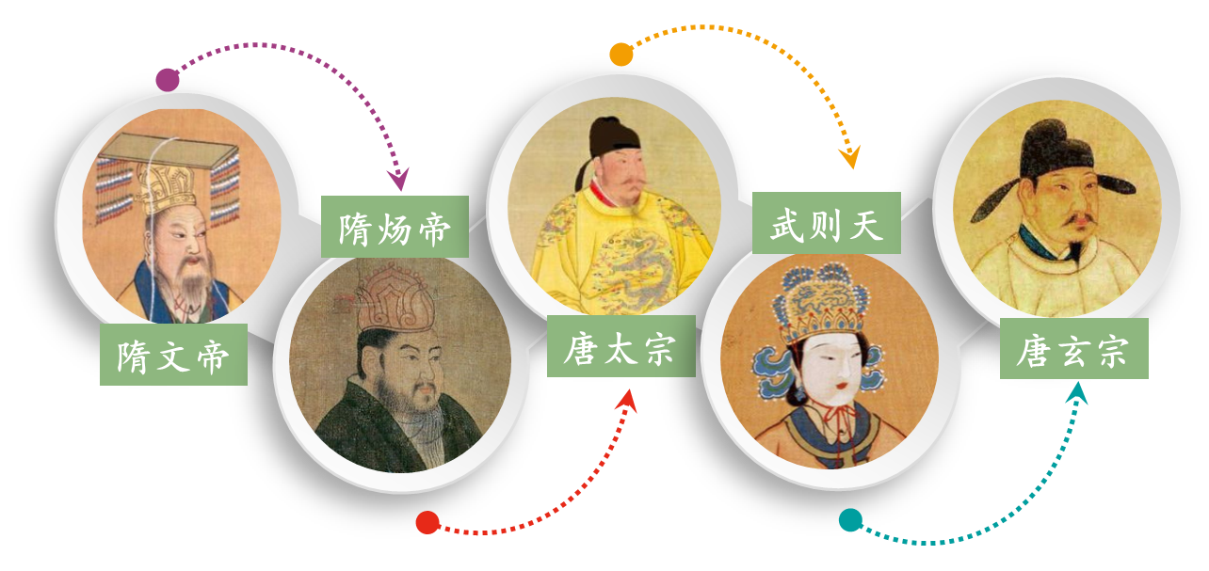
一、少年英才始及第
第7课 隋唐制度的变化与创新
2、科举制
考拔能文之士
【材料五】
贽少孤，特立不群，颇勤儒学。年十八登进士第，以博学宏词登科，授华州郑县尉。
——《旧唐书·陆贽传》
（出身门第）
世家大族
寒门庶族
（寒门人才）
有利于打破士族垄断，扩大统治基础，促进社会阶层流动

Slide 9






一、名门子弟初入仕
第7课 隋唐制度的变化与创新
2、科举制
意义
【材料六】
(科举制)用意在用一个客观的考试标准，来不断的挑选社会上优秀分子，使之参预国家的政治。此项标准，一则求其公平，不容舞弊营私。二则求其预备之单纯与统一，减免经济上之限制，使贫民亦有出身。又间接助成国内风俗教化之统整，以辅成大一统政府之团结巩固。
——钱穆《国史大纲》
【材料七】
隋炀帝时增设进士科……经过唐代的发展，考试作为一项重要制度确立起来。这样士人可以不经荐举，直接报名考试……由政府择优录取，从而纠正了魏晋以来世家大族垄断用人做官大权的状况。
——韦庆远《中国政治制度史》
【材料八】
科举考试偏重文学、历史和学术问题，使得统治阶层产生一种讲求考证、沉溺文学或一味好古的倾向，这对培养求实致用的思想是很不利的。
——[美]费正清《中国：传统与变迁》

Slide 10
一、名门子弟初入仕
第7课 隋唐制度的变化与创新
2、科举制
意义
【材料六】
(科举制)用意在用一个客观的考试标准，来不断的挑选社会上优秀分子，使之参预国家的政治。此项标准，一则求其公平，不容舞弊营私。二则求其预备之单纯与统一，减免经济上之限制，使贫民亦有出身。又间接助成国内风俗教化之统整，以辅成大一统政府之团结巩固。
——钱穆《国史大纲》
以学识和考试成绩为准，标准具有客观性。
以考试的方式作为聘官依据，方式具有公平性。
读书、考试和做官紧密联系起来，提高官员文化素质。
有益于形成读书风尚和重学风气(形成读书入仕的社会价值取向 )，促进了文化教育的发展。

Slide 11
一、名门子弟初入仕
第7课 隋唐制度的变化与创新
2、科举制
意义
【材料七】
隋炀帝时增设进士科……经过唐代的发展，考试作为一项重要制度确立起来。这样士人可以不经荐举，直接报名考试……由政府择优录取，从而纠正了魏晋以来世家大族垄断用人做官大权的状况。
——韦庆远《中国政治制度史》
选官权力收归中央，抑制了门阀势力，加速了社会阶层流动，扩大了统治基础，缓和了阶级矛盾，强化了中央集权。

Slide 12
一、名门子弟初入仕
第7课 隋唐制度的变化与创新
2、科举制
意义
【材料八】
科举考试偏重文学、历史和学术问题，使得统治阶层产生一种讲求考证、沉溺文学或一味好古的倾向，这对培养求实致用的思想是很不利的。
——[美]费正清《中国：传统与变迁》
考试内容全是儒学经义(学用脱节，选拔标准单一，禁锢思想，压抑个性。)
文人学士醉心功名利禄导致从事科学技术研究的人才力量相对薄弱，阻碍了科学文化的发展。

Slide 13
一、名门子弟初入仕
第7课 隋唐制度的变化与创新
提示：选官标准、方式、权力等方面思考
3、选官制度变化趋势
时期 | 制度 | 选官标准 | 选官方式
商周 | 世卿世禄制 | 血缘 | 官位世袭
战国-秦 | 军功爵制 | 军功 | 朝廷授予
汉 | 察举制 |  | 自下而上推荐
魏晋 南北朝 | 九品中正制 |  | 官员推荐 朝廷授予
隋唐 | 科举制 | 才学 | 中央组织考试
德行
选官标准
趋向客观、科学
选官方式
趋向公平、公开
选官权力
从地方逐渐收归中央，中央集权强化
家世
家世、道德、才能
家世

Slide 14
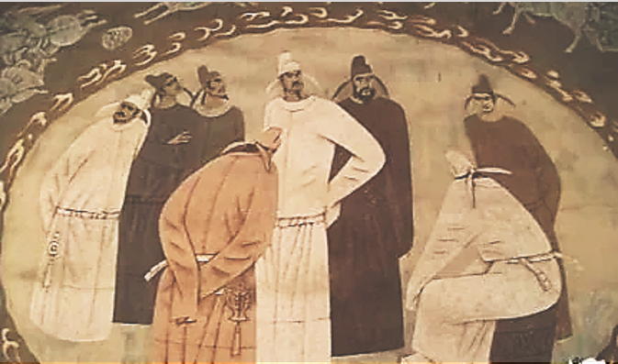
贰
宦海浮沉终为相

Slide 15
二、宦海浮沉终为相
第7课 隋唐制度的变化与创新
华州郑、渭南县尉
监察御史
翰林学士
考功司郎中
中书侍郎，同平章事
追赠兵部尚书
……
吏部侍郎
中书舍人
宦海沉浮
出任宰相

Slide 16
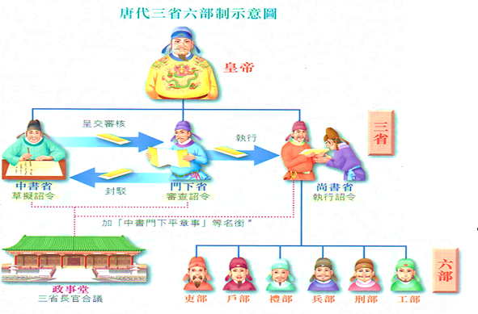
二、宦海浮沉终为相
第7课 隋唐制度的变化与创新
三省六部制
一体化趋势
皇帝
提交上奏
同意后交于审理
中书省
驳回
门下省
通过
尚书省
起草诏令
审核诏令
执行诏令
分理具体事务
吏、户、礼、兵、刑、工
玄宗开元年间设贡院（考试、阅卷、放榜）

Slide 17
二、宦海浮沉终为相
第7课 隋唐制度的变化与创新
探究：对比三公九卿制，三省六部制有何优势？
【材料九】
所谓宰相，是指辅佐皇帝、统辖百官的政务长官。各朝各代的宰相名称不同。如秦汉为丞相和三公，隋和唐初为三省长官，即尚书仆射、中书令和侍中各二人。
历史上的宰相由一人增为数人，乃至一二十人，即是皇权加强、相权削弱的表现。……众多宰相集体议事，分工明确的三省互相牵制，目的就是使个别宰相难以擅权专断。
——据王家范等《大学中国史》、张岂之主编《中国历史十五讲》
1、分割相权，避免权臣独揽大权，有利于加强皇权
2、三省职权分工明确，有利于提高办事效率
3、三省集思广益，利于减少决策失误，具有一定的公开性
4、标志封建政治体制的成熟。

Slide 18
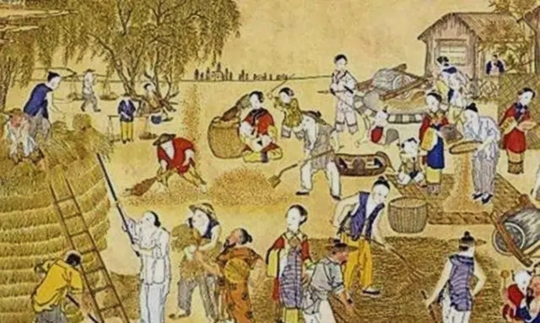
叁
顺应时弊评税制

Slide 19
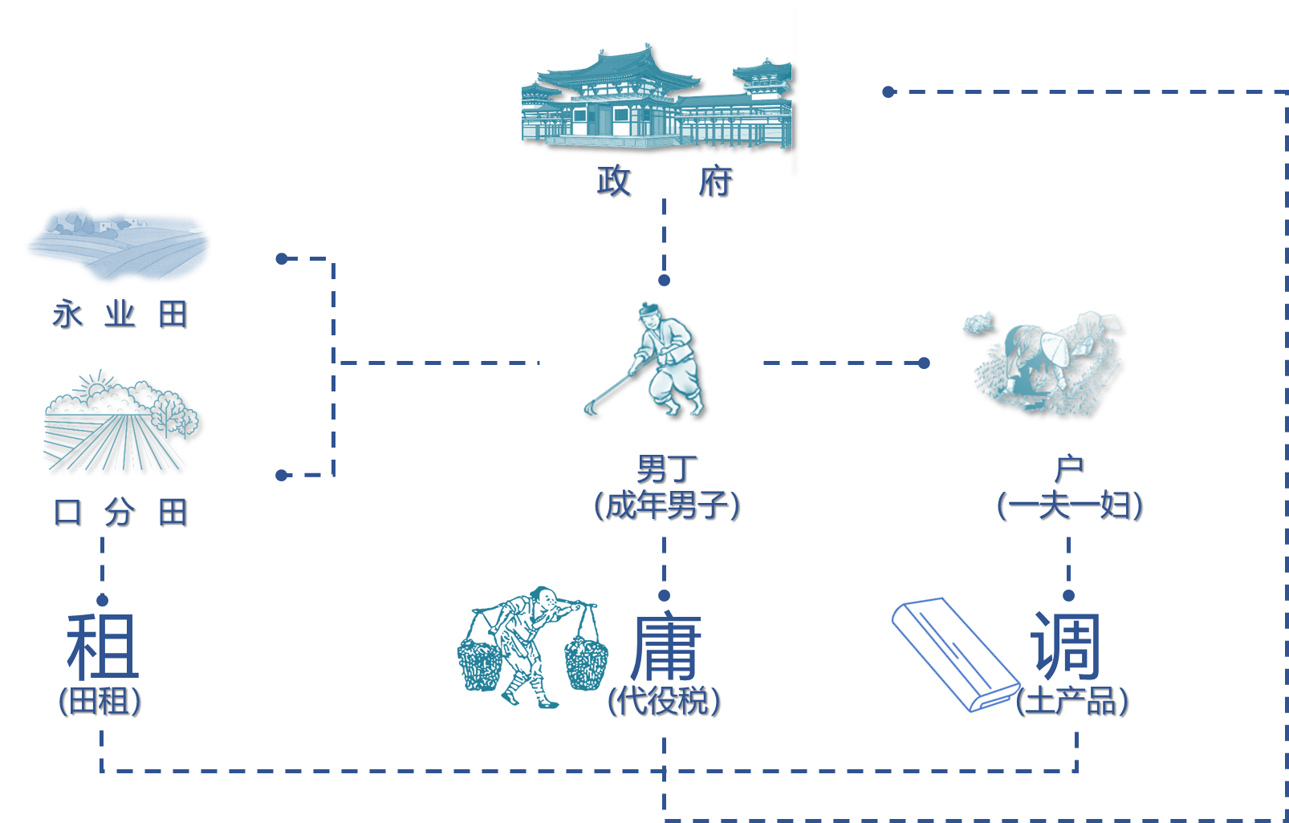
三、顺应时弊评税制
第7课 隋唐制度的变化与创新
2、租庸调制
【材料十二】
国朝著令，赋役这法有三：一曰租，二曰调，三曰庸……其取法也远，其立意也深，其敛财也均，其域人也固，其裁规也简，其备虑也周。有田则有租，有家则有调，有身则有庸。……以之成赋，则下不困而上用足。
——陆贽《均节赋税恤百姓第一条》
1、放松了对农民的人身控制，农民有了较充分的成产时间；
2、减轻了农民负担，同时保证了国家财政收入。

Slide 20
三、顺应时弊评税制
第7课 隋唐制度的变化与创新
内容
3、两税法
【材料十四】
凡百役之费，一钱之敛，先度其数而赋于人，量出以制入。户无主客，以见居为簿；人无丁中，以贫富为差。不居处而行商者，在所郡县税三十之一，度所与居者均，使无侥利。居人之税，秋夏两征之，俗有不便者正之。其租庸杂徭悉省，而丁额不废，申报出入如旧式。其田亩之税，率以大历十四年垦田之数为准而均征之。 ——《旧唐书·杨炎传》
①一年分夏秋两次征税
②中央政府确定总的税额，分配到各地征收
③人口以居住地编入户籍，将客户纳入征税对象
④每户按人丁和资产缴纳户税，按田亩缴纳土地税

Slide 21
三、顺应时弊改税制
第7课 隋唐制度的变化与创新
内容
3、两税法
 | 租庸调制 | 两税法
征税标准
征税项目
征税对象
征税次数
【材料十五】
人不土断而地著，赋不加敛而增入，版籍不造而得其虚实，贪吏不诫而奸无所取。自是轻重之权，始归于朝廷。
——《旧唐书·杨炎传》
人丁
财产
放松人身控制
赋税负担趋向合理
田租、户调、
力役、杂税等
户税、田税
简化税收名目
授田农民
不分主客农商
一律纳税
扩大税收对象
加强了中央集权
加强了中央的经济力量
旬输月送
夏、秋两季
精简税收时间

Slide 22
三、顺应时弊评税制
第7课 隋唐制度的变化与创新
影响
3、两税法
赋税负担趋向合理
【材料十六】
每州各取大历中一年科率钱谷数最多者，便为两税定额。此乃采非法之权令，以为经制；总无名之暴赋，以立恒规。
——陆贽《均节赋税恤百姓第一条》
加强了中央的经济力量
加强了中央集权
各州之间税赋轻重不均
各类加征及苛敛杂税没有真正减税
土地兼并盛行，社会不稳定因素增加

Slide 23
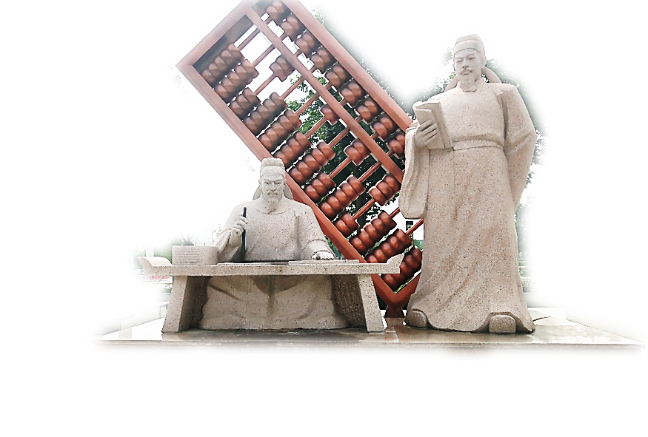
第7课 隋唐制度的变化与创新
某一制度之创立，决不是凭空忽然地创立，它必有渊源，早在此项制度创立之先，已有此项制度之前身，渐渐地在创立。
——钱穆《中国历代政治得失》
隋朝及唐前期鼎盛局面的出现，与一些具体制度的制定和贯彻有密切的关系。这些制度都较好地适应了隋及唐初的社会现实，在经济、军事、政治各方面发挥了重要作用。
——张帆《中国古代简史》
科举制
公平与公正
两税法取代租庸调制
效率与公开
三省六部制
“集前代之大成，开未来之典范”

